Slide 2
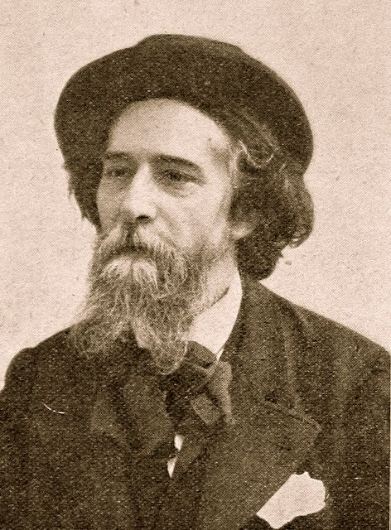
Французский писатель А. Доде охарактеризовал Его так: «Добрый великан».

Slide 3
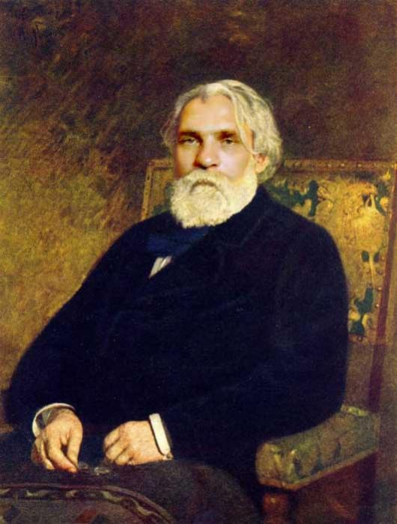
Он казался «олицетворением русского богатыря, с серебристой прядью волос на широком полуотвесном лбу».
Он был человеком «с красивой осанкой, огромного роста, широкоплечий, с румяным лицом чисто русского склада».

Slide 4
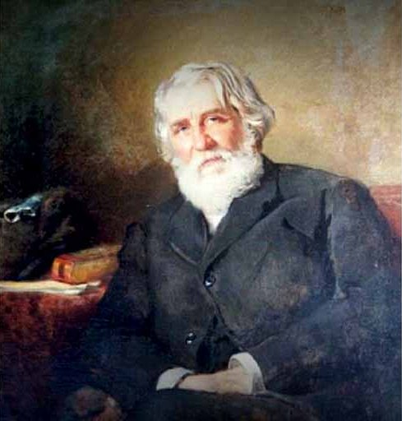
Иван Сергеевич Тургенев
1818 - 1883

Slide 5
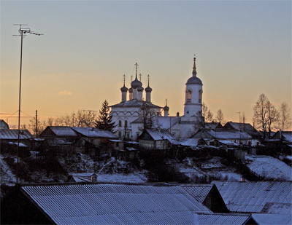
Родился на Орловщине

Slide 6
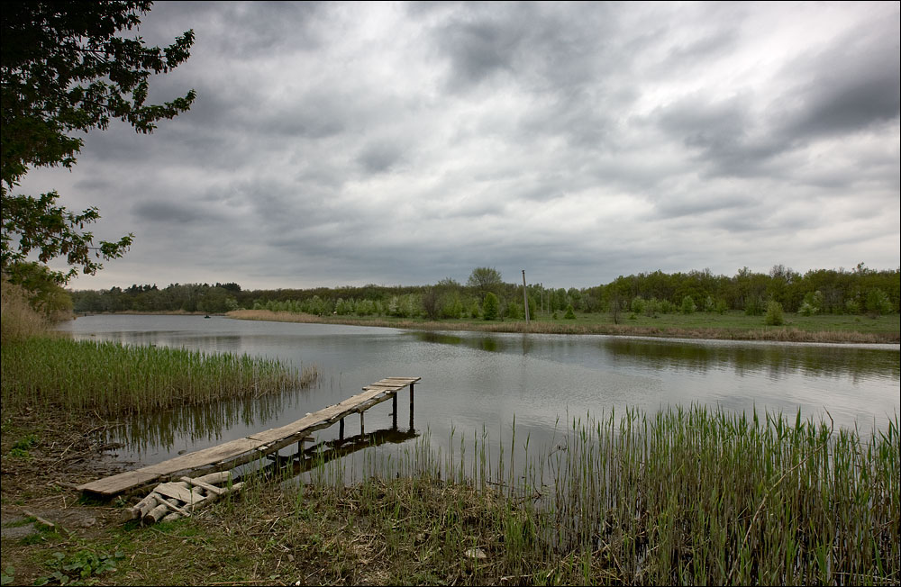

Slide 7
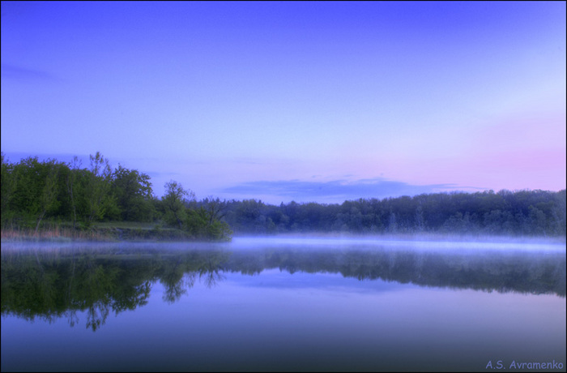

Slide 8
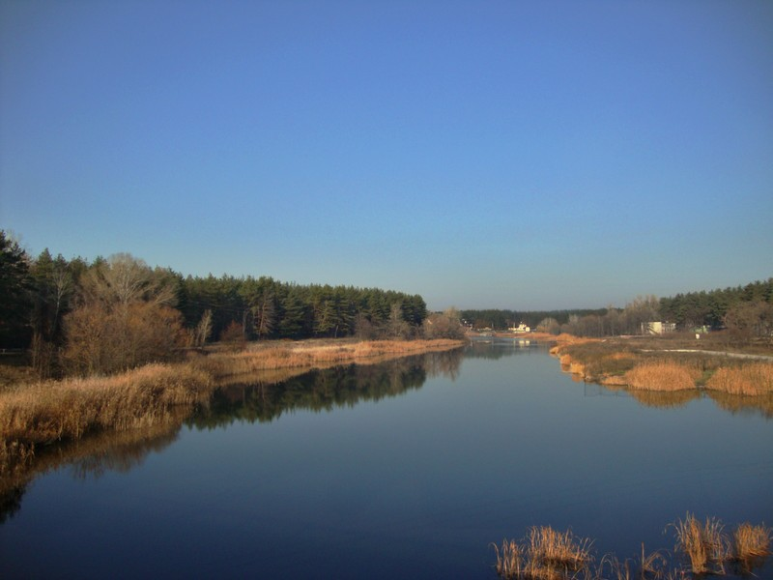

Slide 9
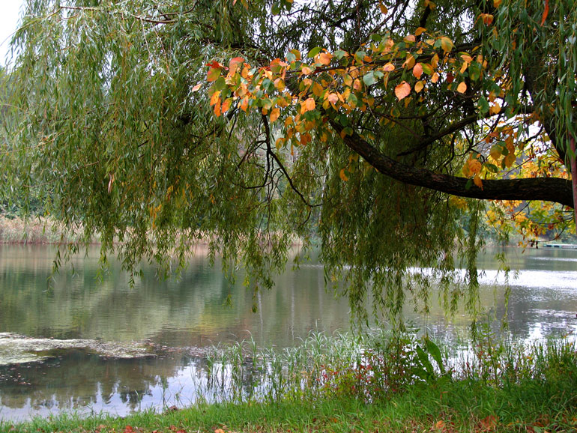

Slide 10
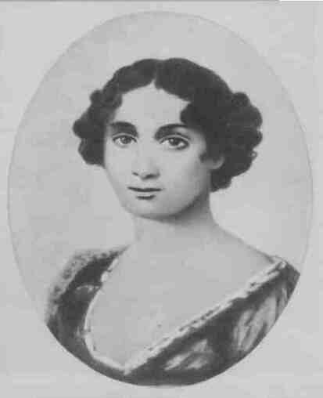
Трудно представить себе людей более непохожих, чем родители писателя
Мать, Варвара Петровна Лутовинова, - женщина властная, умная и достаточно образованная, красотой не блистала. Была она небольшого роста, приземистой, с широким лицом, порченым оспой. И лишь глаза хороши: большие, тёмные, блестящие.

Slide 11
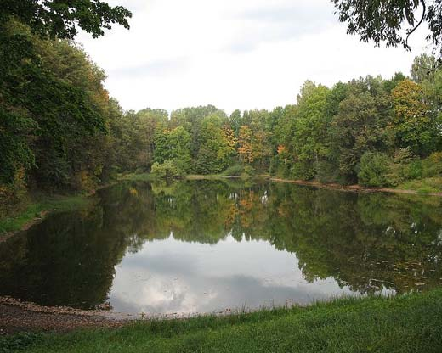
Рано потеряв отца, воспитывалась в семье отчима, где чувствовала себя чужой и ненужной. Нашла приют у своего дяди, человека чрезвычайно строгого, который прожил недолго, неожиданно умер, оставив племяннице огромные поместья и почти пять тысяч крепостных.

Slide 12
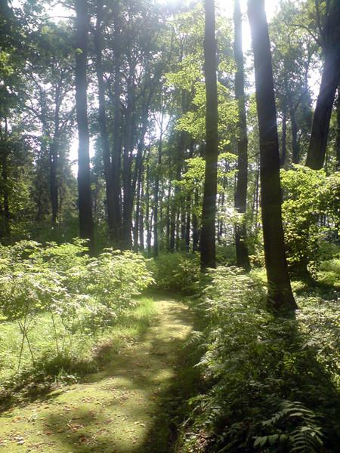
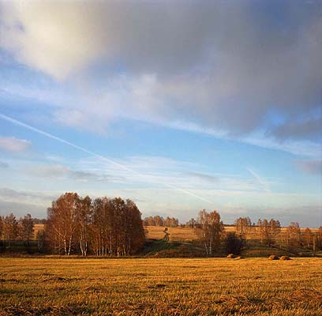
Рано потеряв отца, воспитывалась в семье отчима, где чувствовала себя чужой и ненужной. Нашла приют у своего дяди, человека чрезвычайно строгого, который прожил недолго, неожиданно умер, оставив племяннице огромные поместья и почти пять тысяч крепостных.

Slide 13
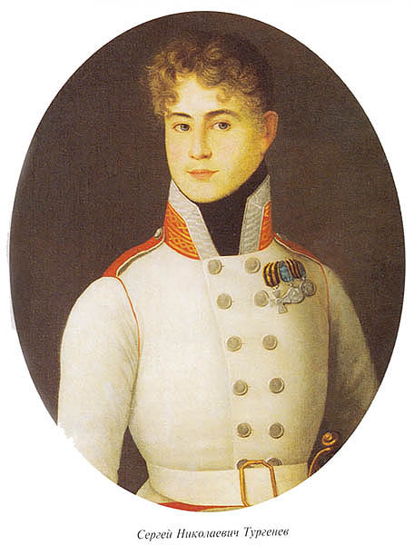
Вскоре она вышла замуж за молодого офицера Сергея Николаевича ТУРГЕНЕВА,
который происходил из старинного дворянского рода, к тому времени оскудевшего.
Он был красив, изящен, умен.

Slide 14
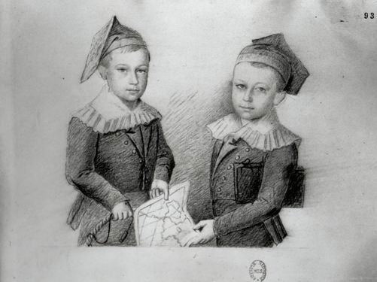
Через год у них родился сын Николай, а затем и Иван

Slide 15
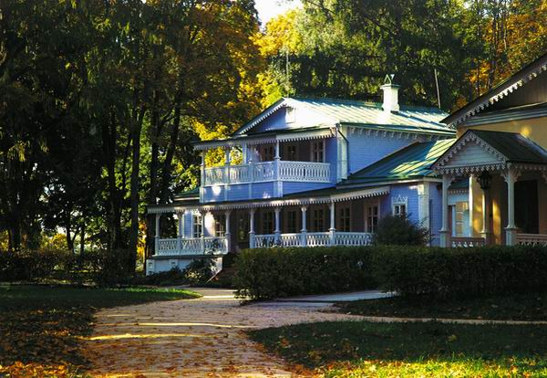
Имение Тургеневых Спасское-Лутовиново, где прошло детство будущего писателя, располагалось в березовой роще на холме.

Slide 16
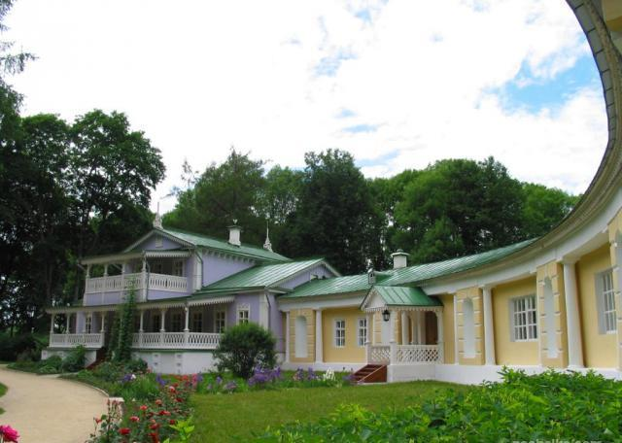
Вокруг просторного господского дома с колоннами, к которому примыкали галереи, был разбит громадный парк.

Slide 17
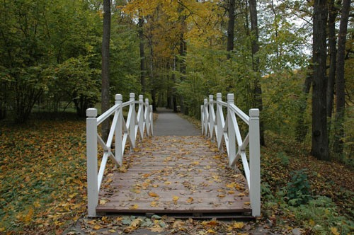
дорожки и мостики-переходы которого приводили к саду фруктовому

Slide 18
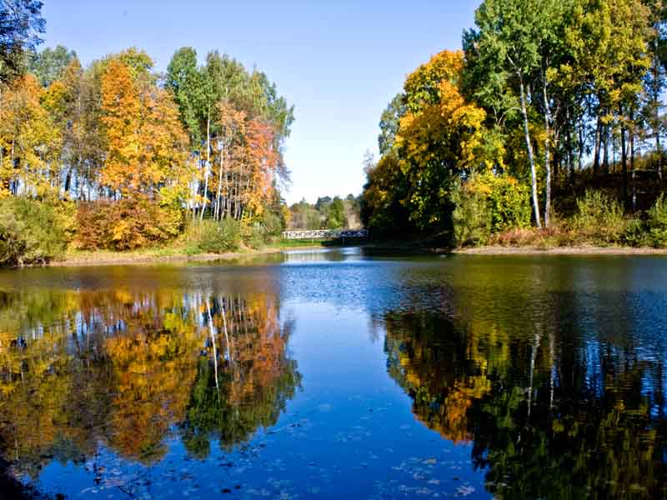
и прекрасному пруду

Slide 19
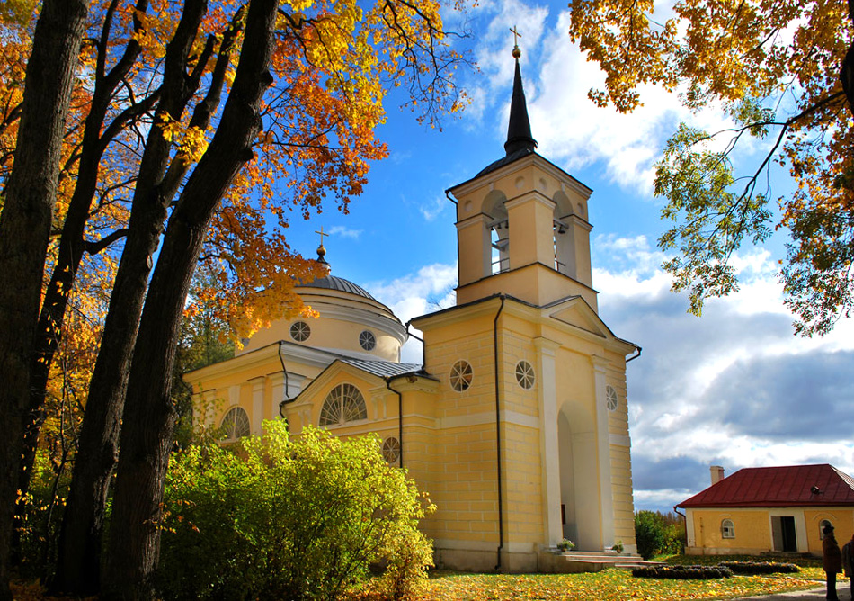
Въезд в имение венчала церквушка

Slide 20
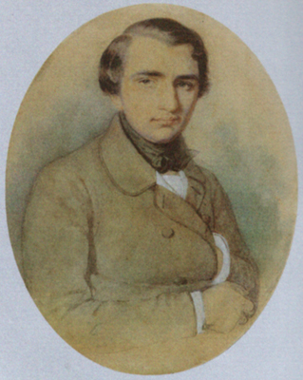
Трудности, перенесенные в детстве, сделали характер матери непереносимым. С детства Тургенев наблюдал ее капризы и самодурство, видел, как она угнетала крестьян и дворовых, и очень страдал от этого.
Неласкова была мать и с собственными детьми.
«Мне нечем помянуть моего детства. Ни одного светлого воспоминания. Матери я боялся как огня. Меня наказывали за всякий пустяк – одним словом, муштровали как рекрута. Редкий день проходил без розг, когда я отваживался спросить, за что меня наказывали, мать категорически заявляла: «Тебе об этом лучше знать, догадайся».

Slide 21
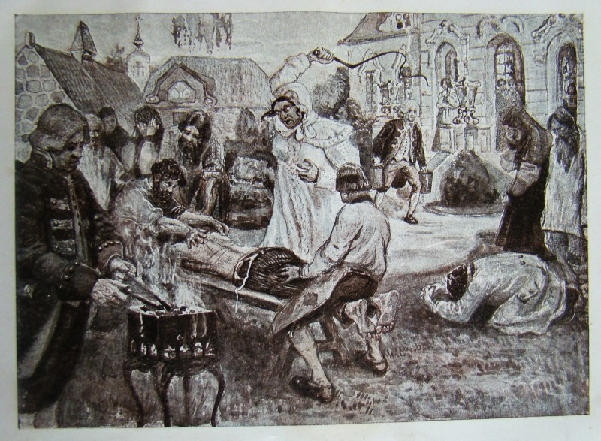
Тяжелые воспоминания детства на всю жизнь вызвали отвращение к крепостному праву, к угнетению одних людей другими, к насилию и жестокости крепостничества.
Молодой Тургенев дал Аннибалову клятву.
Аннибалова клятва – клятва победить, решительно бороться до конца.
Такую клятву произносили воины карфагенского полководца Аннибала, иначе – Ганнибала.

Slide 22
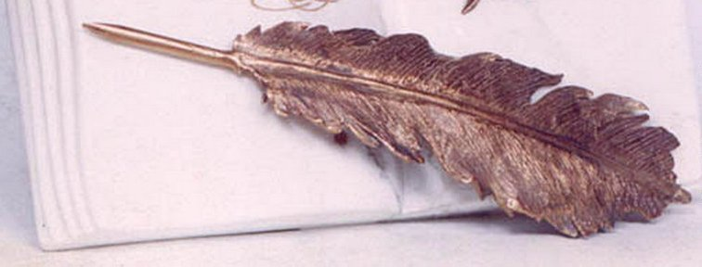
«Я не мог дышать одним воздухом, оставаться рядом с тем, что я возненавидел… В моих глазах враг этот имел определенный образ, носил известное имя: враг этот был – крепостное право. Под этим именем я собрал и сосредоточил всё, против чего я решил бороться до конца – с чем я поклялся никогда не мириться. Это была моя Анибаловская клятва».

Slide 23
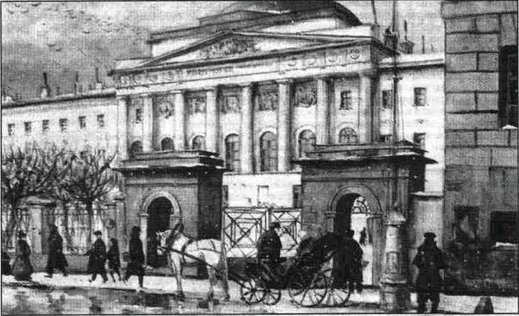
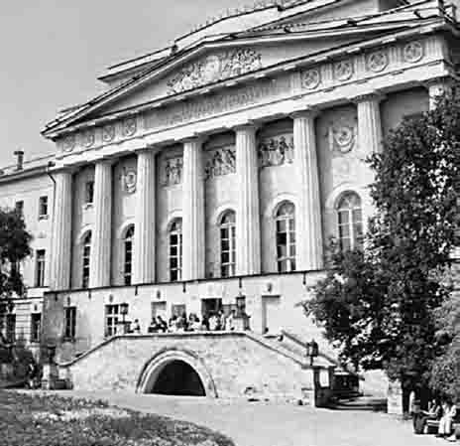
Он сделала всё, чтобы исполнить данный обет. Уже в 14 лет Тургенев блестяще сдал экзамены на словесное отделение Московского университета. Затем продолжил обучение в Петербургском университете,
а потом в Германии.

Slide 24

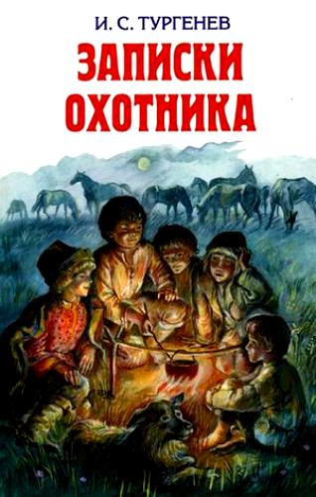

Он рано занялся литературной деятельностью. Пробовал себя в драматургии, поэзии. Но настоящий успех принесла ему публикация сборника рассказов «Записки охотника» (1852)

Slide 25




«Записки охотника» и рассказ «Муму» (1852) – вот первые произведения, с помощью которых Тургенев исполняет свою Аннибалову клятву.

Slide 26

Полное собрание сочинений

Slide 27
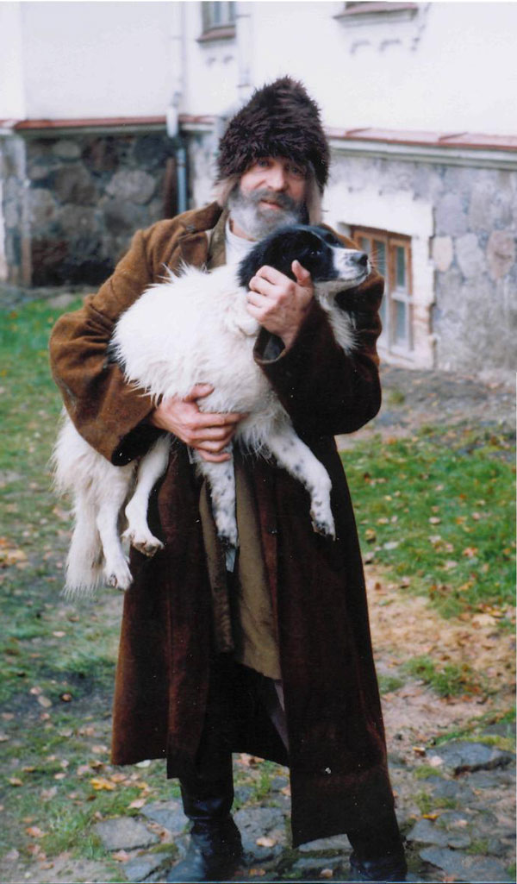
Рассказ «Муму» был написан в 1852 году, за 9 лет до отмены крепостного права.
Крепостное право закрепило за помещиками возможность владеть живыми людьми – крестьянами – как вещами, как товаром, которым можно было распоряжаться по собственной прихоти.

Slide 28
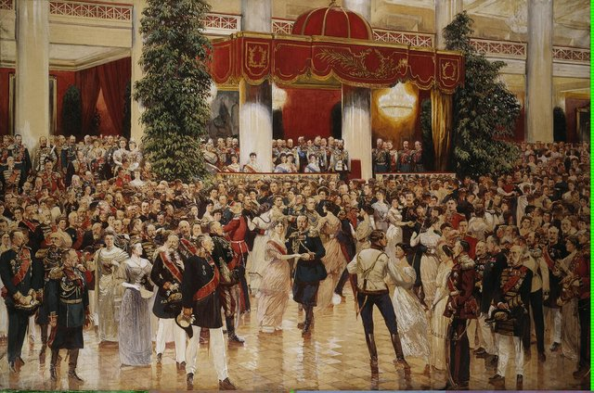
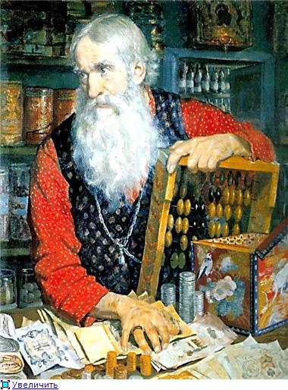
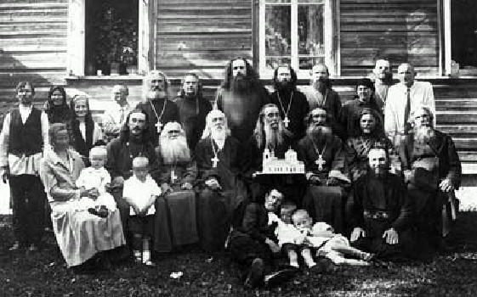
Всё население России делилось на сословия:
дворянство
духовенство
купечество

Slide 29
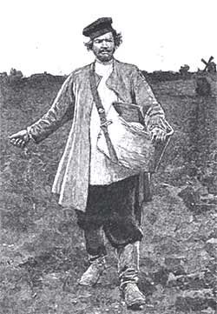
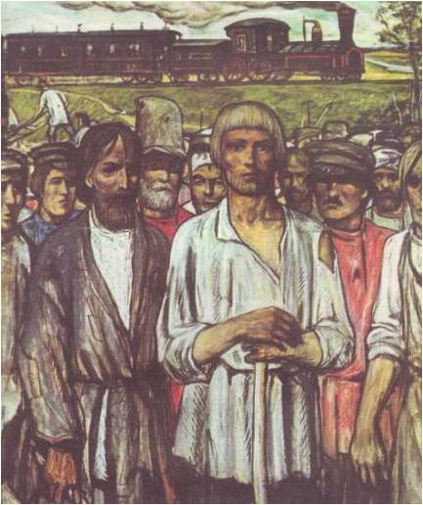
крестьянство

Slide 30
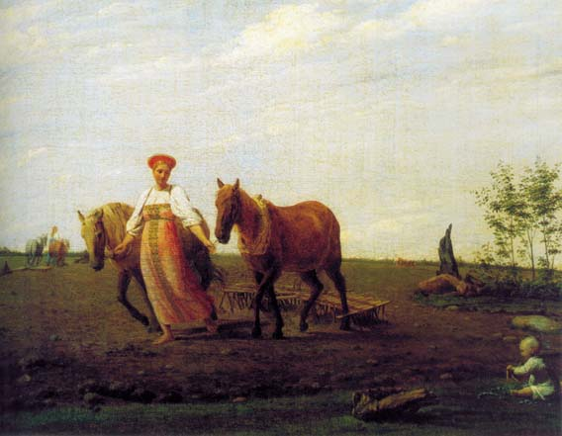
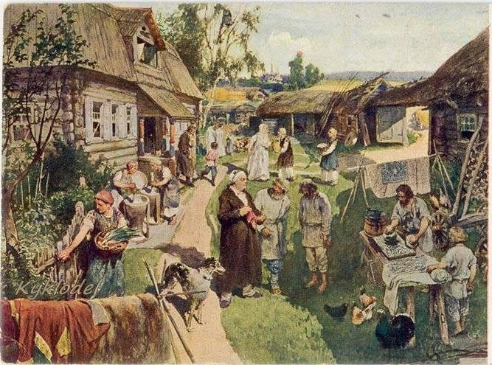
Крестьяне работали на помещика на его земле или отдавали ему большую часть заработанных денег.
Часть крепостных крестьян обслуживала богатых помещиков в их имении или в городе. Это была так называемая дворня.

Slide 31
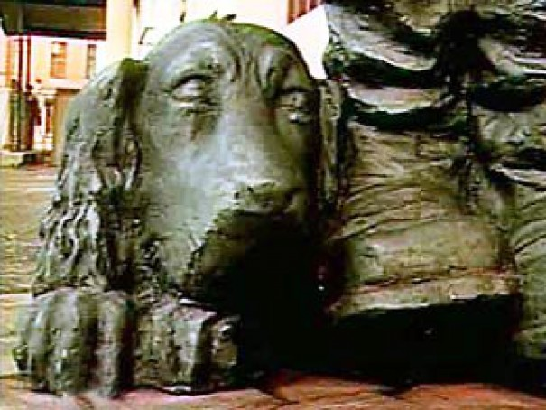
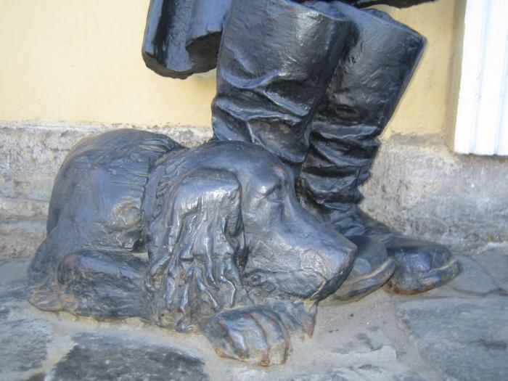
«… а собака – на что ему собака?..» – толкуют мужики.

Slide 32
«О богатырской силе немого» ходит молва – так заканчивается рассказ «Муму», и ни для кого не было секретом, что под «немым» Тургенев подразумевал ни одного Герасима, но и народ, еще не сказавший своего слова. В «немом» – символическое «олицетворение русского народа, его страшной силы и непостижимой кротости» …

Slide 33
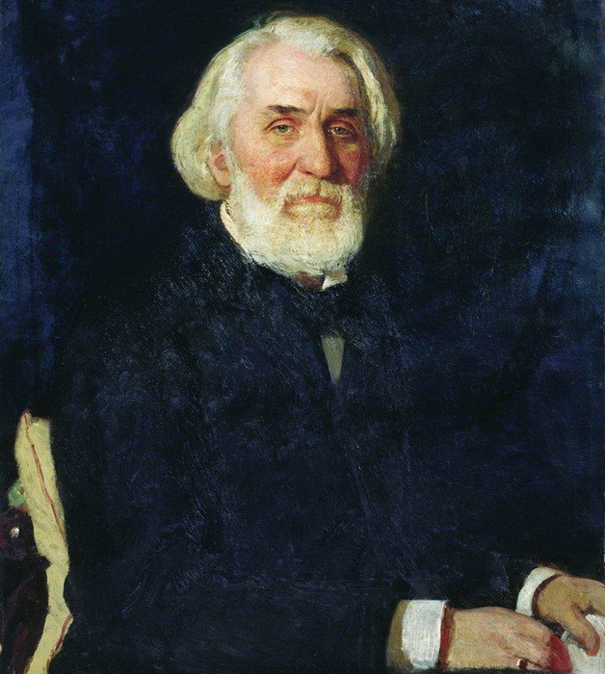
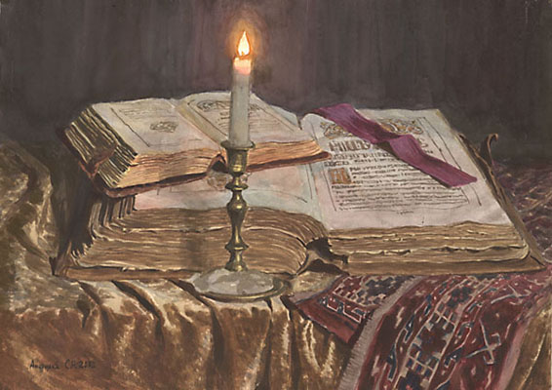
Великий русский писатель

Slide 34
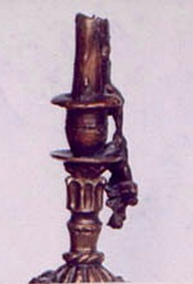
Домашнее задание:
прочитать рассказ «Муму»;
ответить на вопрос: «Что в рассказе произвело на меня самое сильное впечатление?»

